Slide 1

Kriptografi Modern
IF4020 Kriptografi
Oleh: Rinaldi Munir
Program Studi Teknik Informatika
Sekolah Teknik Elektro dan Informatika
ITB

Slide 2
Pendahuluan
Beroperasi dalam mode bit atau byte (algoritma kriptografi klasik beroperasi dalam mode karakter)
→ kunci, plainteks, cipherteks, diproses dalam rangkaian bit/byte
→ operasi bit xor paling banyak digunakan

Slide 3
Tetap menggunakan teknik pada algoritma klasik: substitusi dan transposisi, tetapi lebih kompleks (Tujuan: sangat sulit dikriptanalisis)
Perkembangan algoritma kriptografi modern didorong oleh penggunaan komputer digital untuk keamanan pesan.
Komputer digital merepresentasikan data dalam biner.

Slide 4
Diagram Blok Kriptografi Modern

Slide 5
Rangkaian bit
Pesan (dalam bentuk rangkaian bit) dipecah menjadi beberapa blok
Contoh: Plainteks 100111010110
Bila dibagi menjadi blok 4-bit
1001 1101 0110
maka setiap blok menyatakan 0 sampai 15:
9 13 6

Slide 6
Bila plainteks dibagi menjadi blok 3-bit:
100 111 010 110
maka setiap blok menyatakan 0 sampai 7:
4 7 2 6

Slide 7
Padding bits: bit-bit tambahan jika ukuran blok terakhir tidak mencukupi panjang blok
Contoh: Plainteks 100111010110
Bila dibagi menjadi blok 5-bit:
10011 10101 00010
Padding bits mengakibatkan ukuran cipherteks sedikit lebih besar daripada ukuran plainteks semula.

Slide 8
Representasi dalam Heksadesimal
Pada beberapa algoritma kriptografi, pesan dinyatakan dalam kode Hex:
0000 = 0 0001 = 1 0010 = 2 0011 = 3
0100 = 4 0101 = 5 0110 = 6 0111 = 7
1000 = 8 1011 = 9 1010 = A 1011 = B
1100 = C 1101 = D 1110 = E 1111 = F
Contoh: plainteks 100111010110 dibagi menjadi blok 4-bit:
1001 1101 0110
dalam notasi Hex adalah 9 D 6

Slide 9
Operasi XOR
Paling banyak digunakan di dalam cipher modern
Notasi: ⊕
Operasi:
0 ⊕ 0 = 0 0 ⊕ 1 = 1
1 ⊕ 0 = 1 1 ⊕ 1 = 0
Operasi XOR = penjumlahan modulo 2:
0 ⊕ 0 = 0 ⇔ 0 + 0 (mod 2) = 0
0 ⊕ 1 = 1 ⇔ 0 + 1 (mod 2) = 1
1 ⊕ 0 = 1 ⇔ 1 + 0 (mod 2) = 1
1 ⊕ 1 = 0 ⇔ 1 + 1 (mod 2) = 0

Slide 10
Hukum-hukum yang terkait dengan operator XOR:
(i) a ⊕ a = 0
(ii) a ⊕ b = b ⊕ a
(iii) a ⊕ (b ⊕ c) = (a ⊕ b) ⊕ c

Slide 11
Operasi XOR Bitwise

Slide 12
Cipher dengan XOR
Sama seperti Vigenere Cipher, tetapi dalam mode bit
Setiap bit plainteks di-XOR-kan dengan setiap bit kunci.
Enkripsi: C = P ⊕ K
Dekripsi: P = C ⊕ K

Slide 13
Jika panjang bit-bit kunci lebih pendek daripada panjang bit-bit pesan, maka bit-bit kunci diulang penggunaannya secara periodik (seperti halnya pada Vigenere Cipher)
Contoh:
Plainteks : 10010010101110101010001110001
Kunci : 11011011011011011011011011011
Cipherteks: 01001001110101110001010101010

Slide 14
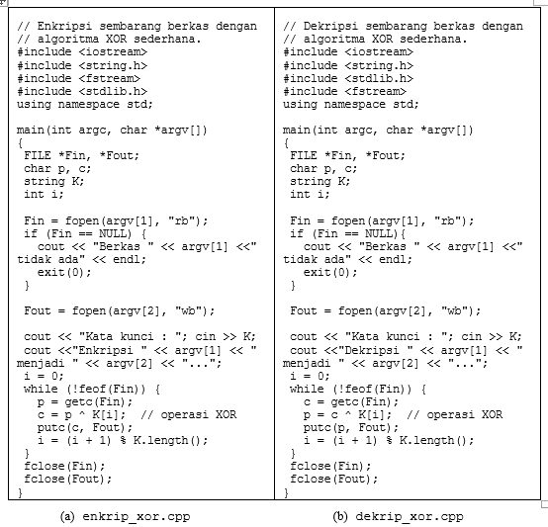

Slide 15
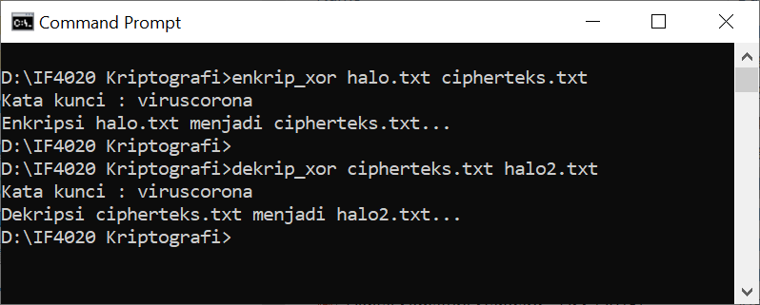

Slide 16
Sayangnya, algoritma XOR sederhana tidak aman karena cipherteksnya mudah dipecahkan. Panjang kuncinya dapat ditemukan dengan Metode Kasiski.

Slide 17
Kategori cipher Berbasis Bit
Cipher Alir (Stream Cipher)
- beroperasi pada bit tunggal
- enkripsi/dekripsi bit per bit
Cipher Blok (Block Cipher)
- beroperasi pada blok bit
(contoh: 64-bit/blok = 8 karakter/blok)
- enkripsi/dekripsi blok per blok

